Slide 1
Занятие № 6 «Организация индивидуальной работы с обучающимися»
Школа молодого педагога ОГБН ОО «ДТДМ»
Руководитель: Миткалева Л.А.
г. Ульяновск
2021 г.

Slide 2
ПРИОРИТЕТНЫЕ НАПРАВЛЕНИЯ
В приоритете образовательных организаций, реализующих дополнительные общеобразовательные программы, не только повышение качества образования, но и создание педагогических условий для решения проблемы адаптации обучающихся в окружающем социуме.
Индивидуализация обучения рассматривается как совместная деятельность педагога и обучающегося.
Творческая, свободная от стандартов образовательная среда в дополнительном образовании позволяет удовлетворить запросы каждого конкретного обучающегося, используя потенциал его свободного времени.

Slide 3
Технология индивидуализации обучения
Технология индивидуализации обучения – такая технология обучения, при которой индивидуальный подход и индивидуальная форма обучения являются приоритетными (Инге Унт, В.Д. Шадриков).

Slide 4
Индивидуальный подход
Индивидуальный подход в обучении предполагает, что педагогический процесс проходит с учётом индивидуальных способностей обучающихся (темперамента, характера, склонностей, мотивов, интересов и т. д.).

Slide 5
Условия индивидуальной образовательной деятельности
В школе индивидуализация обучения осуществляется со стороны учителя, а в организации дополнительного образования детей – со стороны самого обучающегося, потому что он идёт заниматься в то объединение, которое ему интересно.
Для успешной реализации индивидуального подхода в обучении педагог в своей деятельности использует различные формы и методы с целью достижения оптимальных результатов образовательного процесса по отношению к каждому обучающемуся.
Условия индивидуальной образовательной деятельности:
индивидуализация образовательного процесса;
расширение пространства социальной деятельности обучающихся;
организация пространства рефлексии;
освоение обучающимися универсальных способов деятельности: творчество, исследование, проектирование, управление.

Slide 6
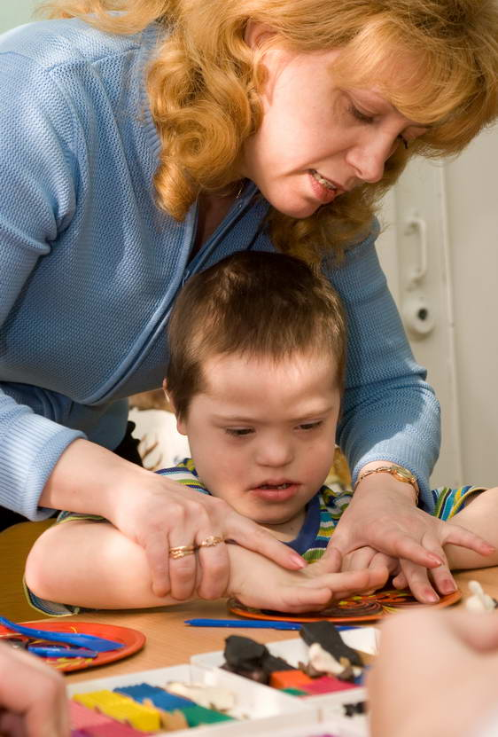
Индивидуальное обучение (обучающиеся)
Обучающиеся, занимающиеся по программе индивидуального обучения (обучение игре на музыкальных инструментах, программа студии бальных танцев и т.д.).
Одарённые дети, имеющие высокие достижения на областном, Всероссийском и международном уровне.
Обучающиеся, которые занимаются исследовательской, опытно-экспериментальной деятельностью.
Обучающиеся с ОВЗ, имеющие медицинские показания для индивидуального обучения.

Slide 7
Индивидуальная образовательная программа (ИОП)
Индивидуальная образовательная программа (ИОП) - это нормативный документ, определяющий личностно-значимые цели обучения, содержание учебного материала, формы и сроки его изучения, а также критерии результативности.

Slide 8
Функции индивидуальной образовательной программы
Индивидуальная образовательная программа выполняет следующие функции:
нормативную (фиксирует нагрузку обучающегося, закрепляет порядок выполнения учебного плана и выбора образовательного маршрута);
информационную (информирует о совокупности образовательной деятельности обучающегося в течение определенного времени);
мотивационную (определяет цели и результаты образовательной деятельности обучающегося);
организационную (определяет виды образовательной деятельности обучающегося, формы взаимодействия и диагностики);
самоопределения (позволяет реализовать потребности в самоопределении на основе реализации образовательного выбора).

Slide 9
Работа по индивидуальной образовательной программе
Работая по индивидуальной образовательной программе, обучающиеся:
учатся планировать свою познавательную деятельность;
активно используют учебную, научно-популярную, специальную литературу, цифровые образовательные ресурсы и Интернет;
осознают свою ответственность за результаты обучения;
осуществляют самооценку и самоконтроль;
осваивают способы представления результатов учебного труда и т. п.

Slide 10
Реализация индивидуальной образовательной программы
Реализация индивидуальной образовательной программы позволяет организовать:
проектную и исследовательскую деятельность обучающихся;
подготовку воспитанников к конкурсам, выставкам, конференциям, концертам и др.;
сопровождение одарённых обучающихся;
образовательный процесс для обучающихся с ограниченными возможностями;
дистанционное обучение обучающихся и прочее.

Slide 11
Индивидуальная образовательная траектория (ИОТ)
Индивидуальная образовательная траектория (ИОТ) - это временной порядок реализации индивидуальной образовательной программы с учётом конкретных условий образовательного процесса в образовательном учреждении.
Важно проектировать траекторию обучения в соответствии с психологическими особенностями обучающегося и образовательными потребностями.

Slide 12
Разработка индивидуальной образовательной траектории
Разработка индивидуальной образовательной траектории обеспечит положительную динамику творческой самореализации обучающихся в учебно-познавательной деятельности.

Slide 13
Показатели творческой самореализации
Показатели творческой самореализации обучающихся в учебно-познавательной деятельности:
познавательная самостоятельность;
мотивация к творческой деятельности;
творческая активность;
развитие творческого мышления (по характеристикам «гибкость» и «оригинальность»);
оценка (самооценка) готовности к творческой самореализации .

Slide 14
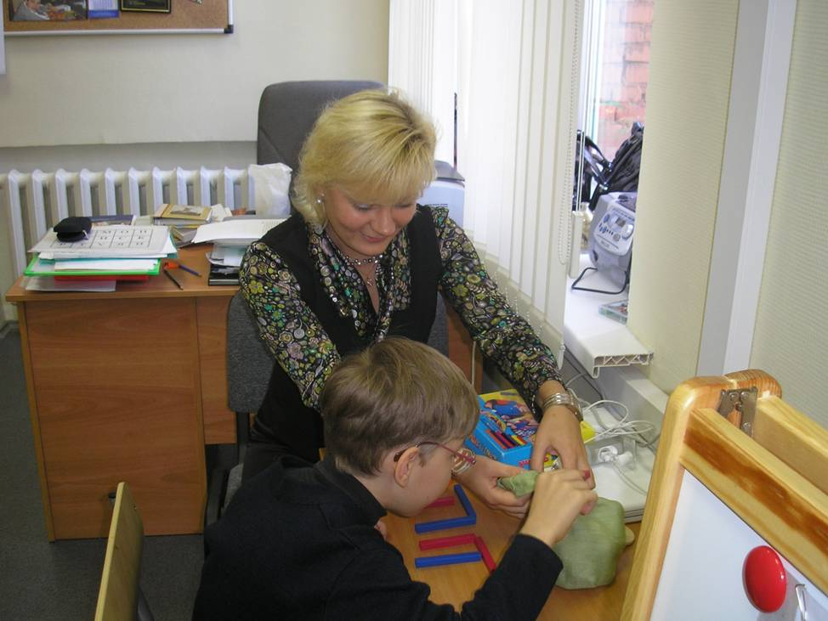
Обучение одарённых детей
В Федеральном законе "Об образовании в Российской федерации" от 29.12.2012 № 273-ФЗ (ст.77) термин "одарённые дети" употребляется в формулировке – "дети, проявившие выдающиеся способности". Это ребята, которые в своём уровне развития несколько превосходят сверстников.
Успех "особенного" ребёнка во много зависит от тех условий, в которых он растёт и развивается: от заботы и внимания родителей, педагогов и в целом от окружающего социума.
Поэтому, одной из задач системы образования и воспитания сегодня, а дополнительного образования в частности, является развитие одарённости и всесторонняя поддержка детей, проявивших выдающие способности в том или ином виде деятельности.

Slide 15
Обучение одарённых детей
Программы обучения детей, проявивших выдающиеся способности, отличаются по содержанию, процессу освоения, ожидаемым результатам и среде обучения – отсюда их гибкость и вариативность.
Использование индивидуальной формы позволяет учесть все особенности обучающегося, одновременно включая его в деятельность всего объединения, что способствует активной социализации, укреплению самооценки ребёнка в комфортно-конкурентной среде и ситуации успеха. Это становится основной задачей педагога дополнительного образования в работе с "одарённым" ребенком.
Рекомендовать обучающемуся переход на индивидуальный образовательный маршрут педагог дополнительного образования может по результатам мониторинга освоения дополнительной общеобразовательной программы, на основе наблюдения и личных успехов ребёнка. Важно учитывать, что реализация данной формы организации образовательной деятельности возможна только при согласии родителей (законных представителей) и по их заявлению.

Slide 16
Обучение одарённых детей
Программа индивидуального образовательного маршрута рассматривается педагогическим советом.
Реализация ИОМ в рамках дополнительной общеобразовательной программы осуществляется в соответствии с общим расписанием занятий объединения. Если индивидуальная программа обучения требует дополнительных занятий, с обучающимся составляется отдельное расписание учебных занятий.
Индивидуальный образовательный маршрут является приложением к дополнительной общеобразовательной программе и составляется для каждого ребенка, по определенной схеме, закреплённой в Положении.
Индивидуальный подход в обучении одарённых детей – это уникальная возможность выстроить собственную жизненную траекторию каждого ребёнка, научить его решать самые сложные и самые интересные задачи!

Slide 17
ЗАКЛЮЧЕНИЕ
Главным достоинством индивидуального обучения является то, что оно позволяет адаптировать содержание, методы, формы, темп обучения к индивидуальным особенностям каждого обучающегося, следить за его продвижением в обучении, вносить необходимую коррекцию.
Это позволяет обучающемуся работать экономно, контролировать свои затраты, что гарантирует успех в обучении.

